Slide 1
Профессия - врач.
Презентация для детей старшей группы.
Подготовила: Жбанова Л.А, воспитатель МБДОУ «Ромодановский детский сад комбинированного вида»

Slide 2
Врач
Я врачом, наверно, буду
Стану я лечить людей!
Буду ездить я повсюду
И спасать больных детей!

Slide 3
Специальности врачей
Педиатр
Кардиолог
Хирург
Стоматолог
Терапевт
Окулист
Лор
Врач скорой помощи.
Врачи работают в поликлиниках, больницах, санаториях, на скорой помощи.
В медицине очень много специальностей.

Slide 4
Окулист
Глазки наши сбережет
Капельки для них найдет
По глазам специалист
Добрый доктор Окулист

Slide 5
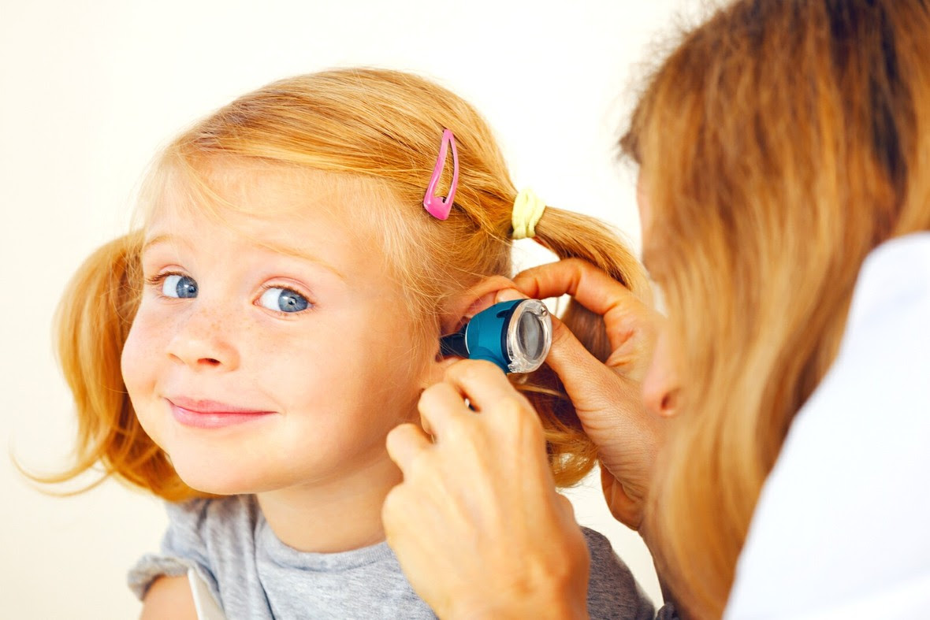
ЛОР
Заболело ушко, горлышко першит,
Да еще в добавок носик мой сопит. «Что ж придется выписать укол» – Сказал мне грустно доктор ЛОР

Slide 6
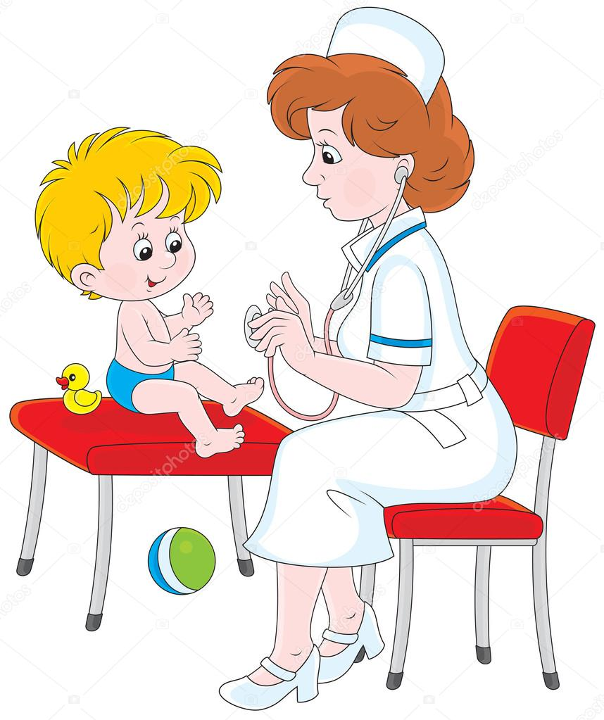
Педиатр
Педиатр – особый доктор
Каждый это знает, Мы ему своих детей Смело доверяем. Без остатка вы себя Детям посвятили, Небеса талантом вас Особым наградили.

Slide 7
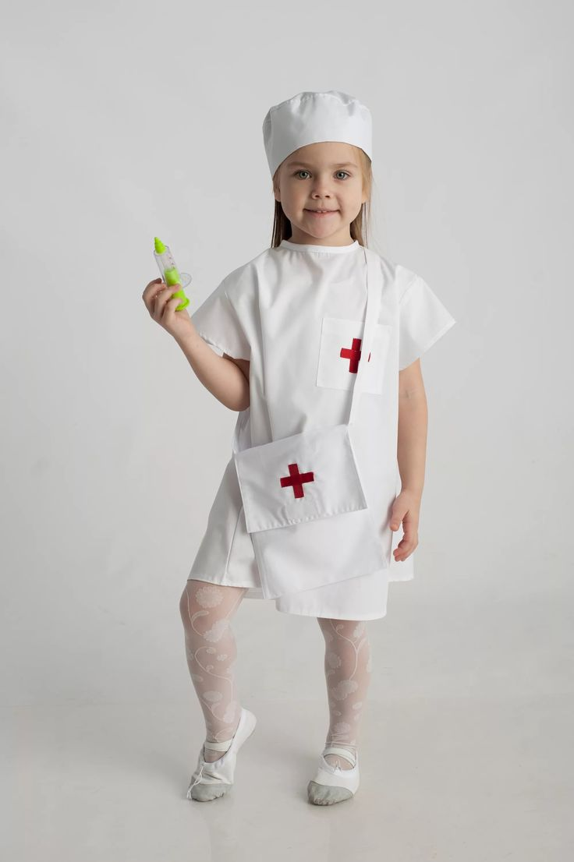
Медсестра
Ставит банки и уколы
Всем ученикам из школы.
Очень добрая она
В халате белом медсестра.

Slide 8
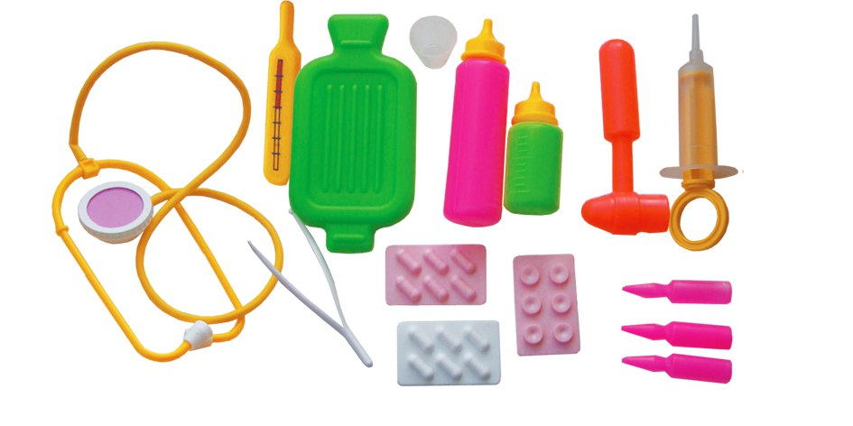
Что нужно врачу для работы?

Slide 9
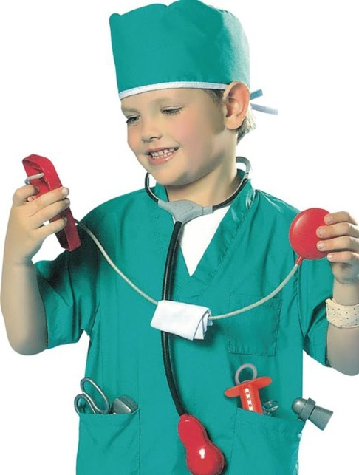
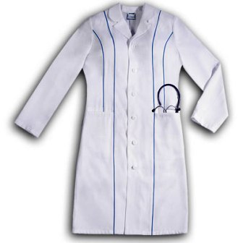
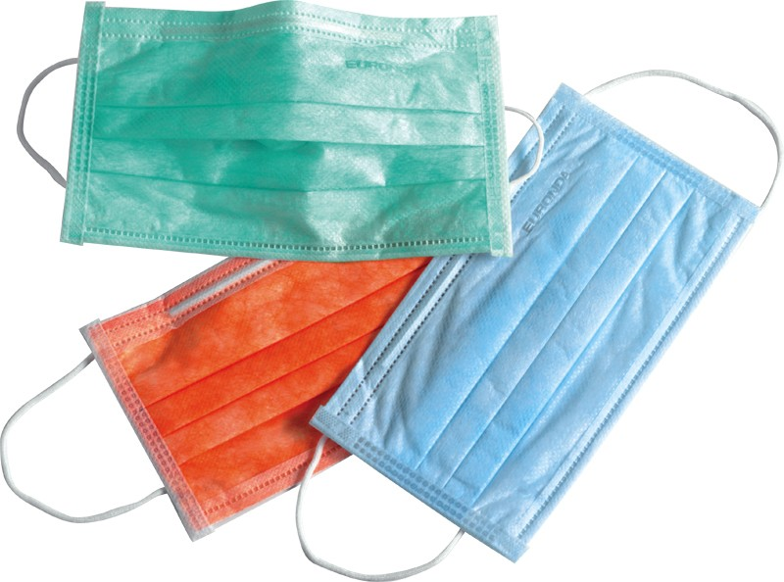
Рабочая одежда врача.

Slide 10
Каким должен быть врач?
Все врачи - очень умные люди, они много знают про каждую болезнь, про каждое лекарство. Вежливые, умеют правильно разговаривать с пациентами. Аккуратные – одежда и руки должны быть чистыми всегда.

Slide 11
Советы доктора айболита
Умывайся по утрам и вечерам;
Обязательно 1 – 2 раза в неделю купайся;
Не забывай мыть руки перед едой;
Не забывай мыть руки после туалета;
Делай зарядку, занимайся спортом;
Правильно питайся;
Соблюдай режим дня.

Slide 12
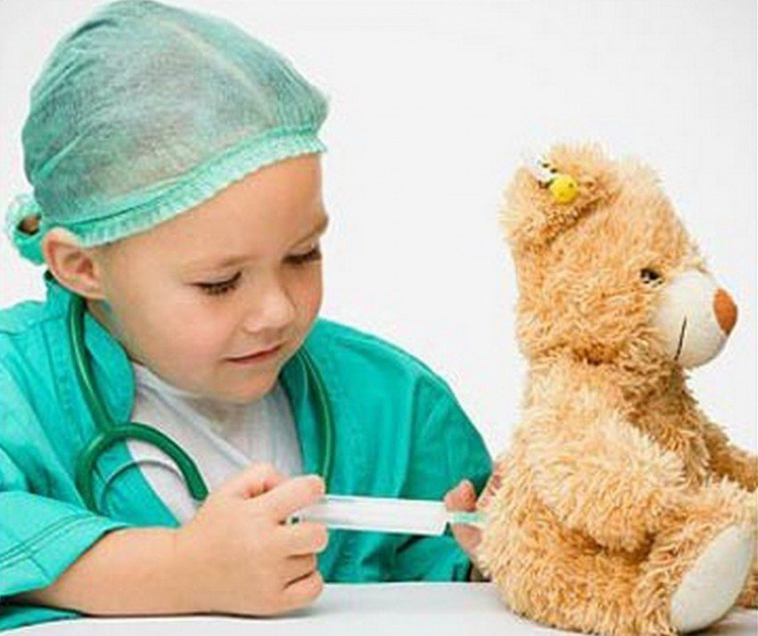
Что такое прививка и для чего она нужна?
Почему я не болею?
Знайте правильный ответ!
Ставлю вовремя прививки,
У меня – иммунитет.
Пойду я в больницу,
Скажу я врачу:
«Поставьте прививку»
Болеть не хочу!

Slide 13
Врачи работают в медицинских центрах, больницах
Если вы заболели и не можете добраться до больницы, нужно вызвать скорую помощь, позвонив по номеру 03

Slide 14
Заботливые руки
И белые халаты –
В любое время суток
Врачи спешат куда – то
И взрослые и дети
Прекрасно понимают:
Профессии на свете Важнее не бывает!

